Slide 1
Název | TKÁNĚ
Předmět, ročník | Biologie, 3. ročník
Tematická oblast | Biologie člověka
Anotace | Prezentace z tématu tkáně, obsahuje otázky a úkoly s řešením
Klíčová slova | Živočišná buňka, organely, tkáň, epitel
Autor | Mgr. Tomáš Pospíšil
Datum | Září 2013
Škola | Gymnázium Jana Opletala, Litovel, Opletalova 189
Projekt | EU peníze středním školám, reg. č.: CZ.1.07/1.5.00/34.0221

Slide 2
TKÁNĚ I
Po1 DUM č. 2

Slide 3
TKÁŇ
soubor buněk podobného tvaru vykonávající stejnou funkci
Jak se takovému souboru buněk říká u rostlin?

Slide 4
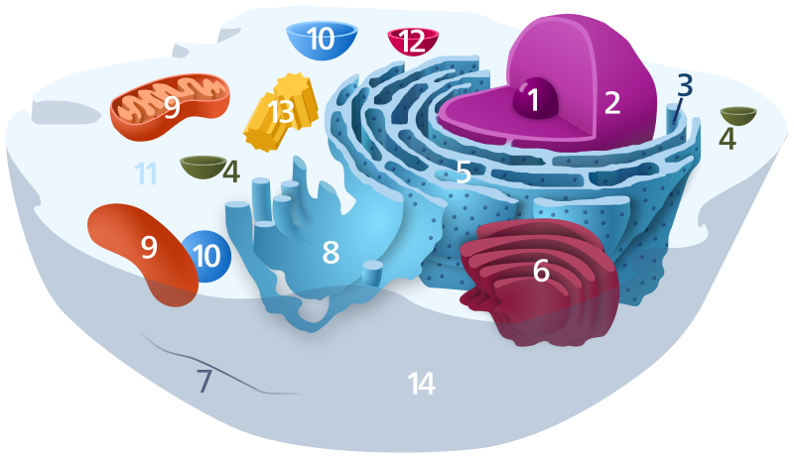
BUŇKA A JEJÍ ČÁSTI
Pomocí učebnice doplňte názvy vybraných organel buňky a zopakujte si jejich funkci jejich funkci pod následujícími čísly
Řešení
1 -jadérko
2 - jádro
3 - ribozómy
5 -endoplazmatické retikulum
6 – Golgiho aparát
7 – cytoskelet
9 – mitochondrie
- lysozom
11 – cytoplazma
13 – centriola
14 – cytoplazmatická membrána
1 - …………….
2 - …………….
3 - …………….
5 - …………….
6 - …………….
7 - ……………..
9 - ……………..
10 - ……………..
11 - ……………..
13 - ……………..
14 - ………………
Obr. 1 Živočišná buňka

Slide 5
Epitely
buňky jsou uspořádány ve vrstvách, mezi buňkami nejsou prakticky žádné mezibuněčné prostory
mohou být jednovrstevné nebo vícevrstevné
nacházejí se na vnějším povrchu orgánů, tvoří výstelky (vnitřní povrch) dutin ap.

Slide 6
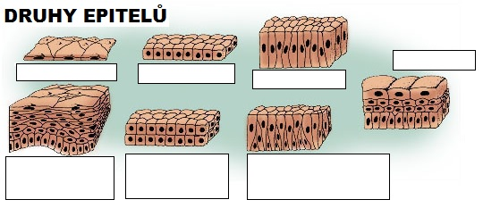
Epitely
Podle tvaru a vrstev
doplň do obrázku z nabídky
dlaždicový
vícevrstevný cylindrický
vícevrstevný krychlový
vícevrstevný dlaždicový
krychlový
cylindrický
smíšený
Kliknutím na nabízený pojem se dozvíte správnou odpověď !
Obr. 2 Druhy epitelů

Slide 7
Epitely podle funkcí
krycí epitel
pouhý pokryv orgánu
resorpční (vstřebávací) epitel
výběžky (tzv. mikroklky),zvětšují vstřebávací povrch
např. vnitřní povrch tenkého střeva
žlázový epitel
produkce určité látky
např. trávicí šťávy, hormony, pot,mateřské mléko
Uveď př. výskytu
Uveď př. výskytu
Kliknutím na šedý rámeček odkryjete odpověď!

Slide 8
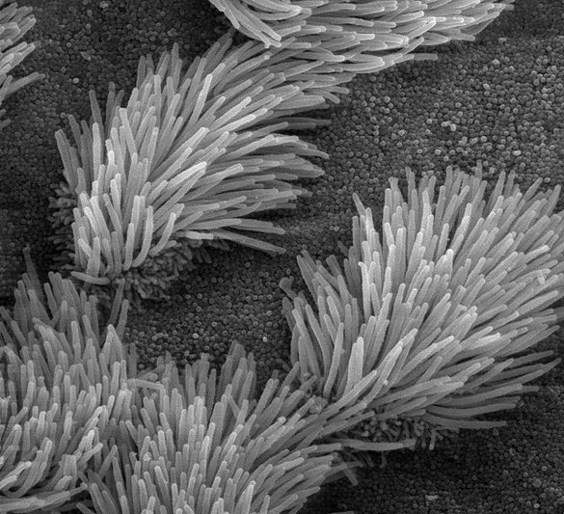
Epitely podle funkcí
řasinkový epitel
na povrchu brvy
např. dýchacích cesty (transport hlenu a prachu) nebo vejcovod (transport vajíčka)
smyslový epitel
napojení na nervová vlákna
např. sítnice oka (zachycení světelného záření)
Uveď př. výskytu a funkci
Obr. 3 Řasinkový epitel
Uveď př. výskytu a funkci
Kliknutím na šedý rámeček odkryjete odpověď!

Slide 9
Použití prezentace a zdroje
Klikáním na aktivní text nebo rámečky se zobrazí možné odpovědi.
Zdroje:
Obr. 1 Živočišná buňka [cit. 2013-11-2]. Dostupný pod licencí Creative Commons CC0 1.0 Universal Public Domain Dedication na www: http://commons.wikimedia.org/wiki/File:Animal_Cell.svg?uselang=cs
Obr. 2 Druhy epitelů upraveno podle [cit. 2013-11-2]. Dostupný pod licencí Public domain na WWW: ht
tp://commons.wikimedia.org/wiki/File:Illu_epithelium.png?uselang=cs
Obr. 3 Řasinkový [cit. 2013-11-2]. Dostupný pod licencí Public domain na WWW:
http://commons.wikimedia.org/wiki/File:Bronchiolar_epithelium_3_-_SEM.jpg?uselang=cs
Literatura:
JELÍNEK, Jan a ZICHÁČEK, Vladimír. Biologie pro gymnázia: (teoretická a praktická část). 3., dopl. a opr. vyd. Olomouc: Nakladatelství Olomouc, 1998, 551 s., [38] s. barev. obr. příl. ISBN 80-718-2070-9.

